Slide 1

Engenharia de Software Experimental
Engenharia da Computação
Prof. Dr Roberta A. de A. Fagundes
roberta.fagundes@upe.br
Homepage
robertafagundes.wix.com/raaf

Slide 2
Índice
String de busca
Definição
Exemplos

Slide 3
Definição
Fontes
Bibliotecas digitais através de suas máquinas de busca
Conferências / periódicos considerados relevantes, mesmo que não indexados.
Não se deve considerar conferências / periódicos pouco valorizados pela comunidade científica.
Algumas máquinas de busca podem ter problemas com a string de busca.

Slide 4
Bibliotecas digitas e manuais
Fontes
Bibliotecas digitais
IEEE Digital Library (IEEEXplore) https://ieeexplore.ieee.org/Xplore/home.jsp
ACM Digital Library https://dl.acm.org/
Science Direct https://www.sciencedirect.com/
Scopus https://www.scopus.com/home.uri
ISI Web of Science https://www.webofknowledge.com/
Conferências importantes para buscas manuais
International Symposium on Empirical Software Engineering and Measurement (ESEM)
Euromicro DSD/SEAA Conference

Slide 5
Bibliotecas digitas e manuais
Fontes
Conferências importantes para buscas manuais
Euromicro DSD/SEAA Conference
International Conference on Global Software Engineering (ICGSE)
International Conference on Software Engineering (ICSE)
Evaluation and Assessment in Software Engineering (EASE)

Slide 6
Seleção das publicações
Fontes
Período em anos: qual o período relevante para a sua
Pesquisa ? (Importante justificar)
Exemplo (artigo): The pains and gains of microservices: A Systematic grey literature review https://www.sciencedirect.com/science/article/pii/S0164121218302139
Realizamos uma revisão sistemática de 51 estudos industriais selecionados, publicados desde 2014 (quando o estilo arquitetural baseado em microsserviço foi definido por Lewis e Fowler) até o final de 2017.

Slide 7
Seleção das publicações
Fontes
Idioma: inglês é obrigatório (Porém deve-se observar o contexto da pesquisa)
Exemplo (artigo): Software traceability in the automotive domain: Challenges and solutions https://www.sciencedirect.com/science/article/pii/S0164121218300608
Abordagem mista de pesquisa incluindo revisão sistemática da literatura (RSL) e estudo de caso. O estudo de caso foi realizado em uma empresa fornecedora de componentes automotivos localizada na Alemanha, dessa forma a RSL incluiu artigos no idioma inglês e alemão.

Slide 8
String de busca
Expressão (ou String) de Busca: crucial para o sucesso da revisão. (String mal definida não irá retornar artigos que não irão responder as perguntas de pesquisa)
A definição da string de busca se dá de maneira iterativa.
Identificar sinônimos, termos alternativos, abreviações, grafias alternativas e plural.
Usar operadores booleanos AND e OR para concatenar os termos;

Slide 9
Seleção das publicações
Defina uma máquina de busca para o teste do protocolo (p.ex., Scopus).
1. Identifique publicações que deveriam retornar (grupo de controle)
2. Defina a expressão de busca inicial.
3. Teste a expressão de busca e analise os resultados retornados.
4. Volte ao passo 2

Slide 10
String de busca
Para criar a String de busca é necessário identificar as palavras e termos referente ao tema de pesquisa.
Isso pode ser feito a partir do estudo preliminar das fontes (artigos) e também por consulta a especialistas e pesquisadores (Utilizar outros artigos que conduziram estudos de RSL e utilizar sua string de busca).

Slide 11
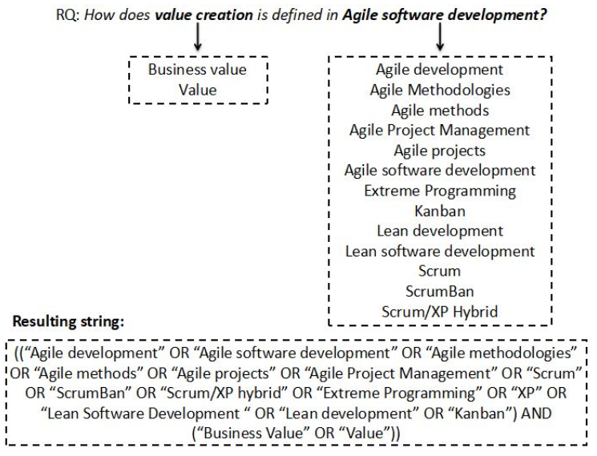
String de busca
Exemplo

Slide 12
Exemplo 1 - RSL
Exemplo 1 (Artigo): Gamification in Requirements Engineering : a Systematic Review
Questão principal: Como a gamificação foi aplicada no contexto da Engenharia de Requisitos?
Questões específicas:
RQ01 Quais são as técnicas e elementos de gamificação mais aplicados no contexto da ER?
RQ02 Quais subprocessos de RE foram direcionados em propostas de RE existentes?
RQ03 Quais são as consequências da aplicação de elementos de gamificação no contexto da ER?
RQ04 Quais são os benefícios, desvantagens, desafios e lições aprendidas na aplicação de gamification para RE?

Slide 13
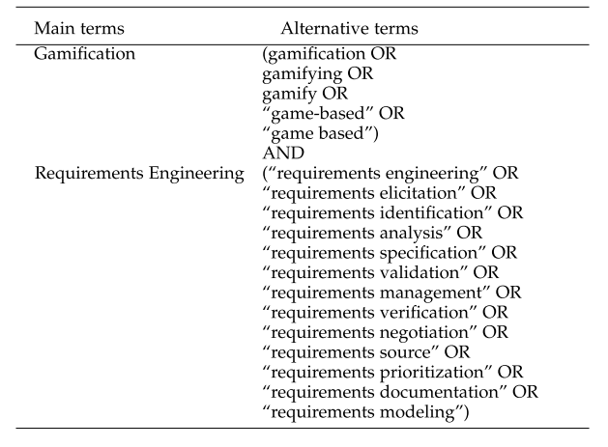
Exemplo 1 - RSL
String de busca: Observar termos alternativos e os sinônimos utilizados

Slide 14
Exemplo 1 - RSL
Bases de dados utilizadas: Springer Link, ACM Digital Library, IEEE Xplore, and ScienceDirect.

Slide 15
Exemplo 1 - RSL
Critérios de inclusão
Estudos em que a gamificação é aplicada na ER
Estudos escritos em inglês
Estudos publicados entre janeiro de 2007 e junho de 2017
Critérios de exclusão
Estudos duplicados (apenas uma cópia de um estudo duplicado deve ser incluída)
Literatura cinza
Iterações da mesma proposta (apenas a versão mais completa da proposta seria incluída
Estudos cujo texto integral não está disponível

Slide 16
Exemplo 1 - RSL
Critérios de exclusão
Estudos em que a gamificação é aplicada aprendendo ou ensinando, ao invés de em ER
Estudos em que a gamificação não é aplicada na ER

Slide 17
Exemplo 2 RSL
Exemplo 1 (Artigo): Mechanisms to Support Requirements Prioritization : A Systematic Mapping Review
Questão principal: Como os mecanismos de suporte para priorização de requisitos são suportadas no processo de engenharia de requisitos ?

Slide 18
Exemplo 2 RSL
Questões específicas:
RQ1 - Quais são os mecanismos utilizados para apoiar a priorização de requisitos?
Motivação: Identificar quais mecanismos existentes na literatura suportam a priorização dos requisitos, tais como: modelo, método, quadro de trabalho, linguagem textual, linguagem de modelagem, algoritmo, DSL, DSML, entre outros.

Slide 19
Exemplo 2 RSL
Questões específicas:
RQ2 - Os mecanismos incluem elementos visuais para representar aspectos de priorização de requisitos?
Motivação: Para os elementos visuais, a pesquisa inclui: representação visual de técnicas de priorização, critérios, requisitos e partes interessadas envolvidas

Slide 20
Exemplo 2 RSL
Questões específicas:
RQ3 - Quais são as fases do processo de engenharia de requisitos que suportam os mecanismos de suporte à priorização?
Motivação: Identifique os estágios do processo de engenharia de requisitos que suportam mecanismos de suporte para priorização de requisitos. Foram considerados os estágios estabelecidos por [4]: elicitação, análise e negociação, especificação, validação e gerenciamento.

Slide 21
Exemplo 2 RSL
Questões específicas:
RQ4 - Quais são as técnicas de priorização utilizadas pelos mecanismos de suporte para priorização de requisitos?
Motivação: Identificar quais técnicas de priorização de requisitos (como: AHP, MoScoW, Hundred Dollar, matriz Wiegers, entre outras) podem ser usadas em conjunto com os mecanismos de suporte à priorização.

Slide 22
Exemplo 2 RSL
Questões específicas:
RQ5 - Quais são as ferramentas utilizadas pelos mecanismos de suporte à priorização?
Motivação: Identifique quais ferramentas suportam os mecanismos de suporte de priorização.

Slide 23
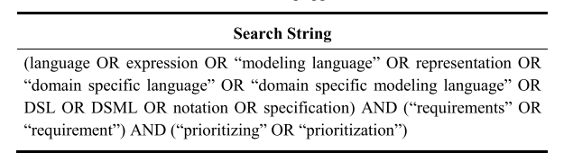
Exemplo 2 RSL
String de busca

Slide 24
Exemplo 2 RSL
Bases de dados automáticas utilizadas: Springer Link, ACM Digital Library, IEEE Xplore, and ScienceDirect.
Bases de dados manuais utilizadas: http://www.icb.uni-due.de/researchreports/reportliste/
Requirements Engineering: Foundation for Software Quality (REFSQ)

Slide 25
Exemplo 2 RSL
Critérios de inclusão
Estudos em língua inglesa
Estudos que respondem a uma ou mais de uma das questões definidas nesta revisão
Estudos durante o período de 2006 a 2016
Estudos que incluem mecanismos de apoio às técnicas de priorização de requisitos
Estudos que incluem o processo de priorização de requisitos de mecanismos de apoio

Slide 26
Exemplo 2 RSL
Critérios de exclusão
Estudos em diferentes idiomas além do inglês
Estudos que não evidenciam bibliografia, informação, ano de publicação e referências
Estudos cujo resumo e palavras-chave mostram que não estão relacionados à revisão sistemática
Estudos realizados antes de 2006

Slide 27
Exemplo 3 - RSL
Exemplo 1 (Artigo): Towards an understand of value creation in Agile Software Development
Questão principal: Como a criação de valor de negócio é definida no Desenvolvimento Ágil de software ?
Questões específicas:
RQ01 Quais fatores influenciam positivamente a criação de valor no desenvolvimento ágil de software?
RQ02 Quais fatores influenciam negativamente a criação de valor no desenvolvimento ágil de software?
RQ03: Quais práticas influenciam positivamente a criação de valor no Desenvolvimento Ágil de Software?
RQ04 Quais práticas influenciam negativamente a criação de valor no Desenvolvimento Ágil de Software?

Slide 28
Exemplo 3 - RSL

Slide 29
Exemplo 3 - RSL
Bases de dados automáticas utilizadas: ACM Digital Library, IEEE Xplore.

Slide 30
Exemplo 3 - RSL
Critérios de inclusão
Trabalhos publicados entre os anos de 2008 e julho de 2018 que se referem ao DAS
Artigos que conceituam a criação de valor no DAS
Trabalhos que apresentem, no título ou resumo, termos relacionados à criação de valor no DAS
Artigos que identificam fatores que podem influenciar positivamente ou negativamente a criação de valor em DAS
Artigos que identificam práticas que podem influenciar positivamente ou negativamente a criação de valor em ASD

Slide 31
Exemplo 3 - RSL
Critérios de exclusão
Artigos que não apresentem, no título ou resumo, termos relacionados à criação de valor no DAS
Artigos escritos em idioma diferente do inglês
Artigos que não identificam nenhum fator ou prática que positivamente influenciam de forma negativa a criação de valor em DAS
Artigos que não atendem aos critérios de qualidade pré-definidos
Artigos disponíveis apenas pela compra
Artigos duplicados

Slide 32
Parte prática
Aplicando as strings de busca nas bases de dados

Slide 33
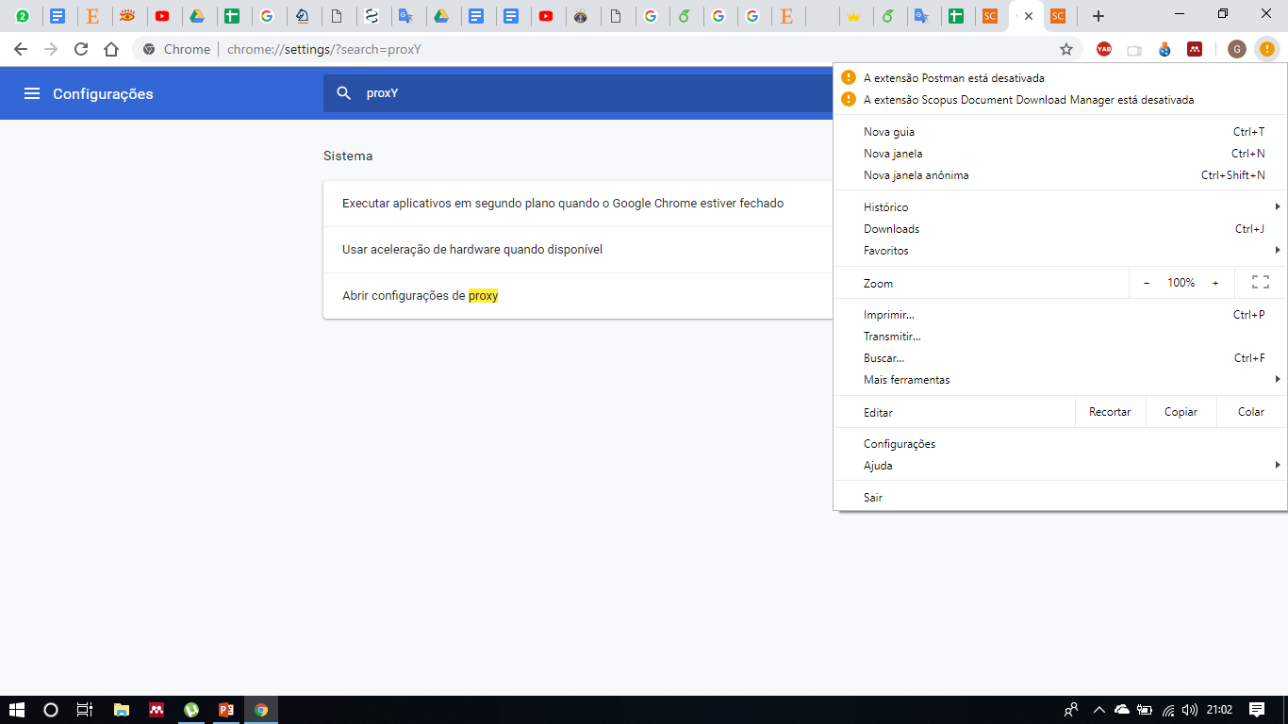
Ativação do proxy
1º passo: Configurações no navegador Chrome, pesquisar por proxy, clicar na terceira opção exibida na janela abaixo

Slide 34
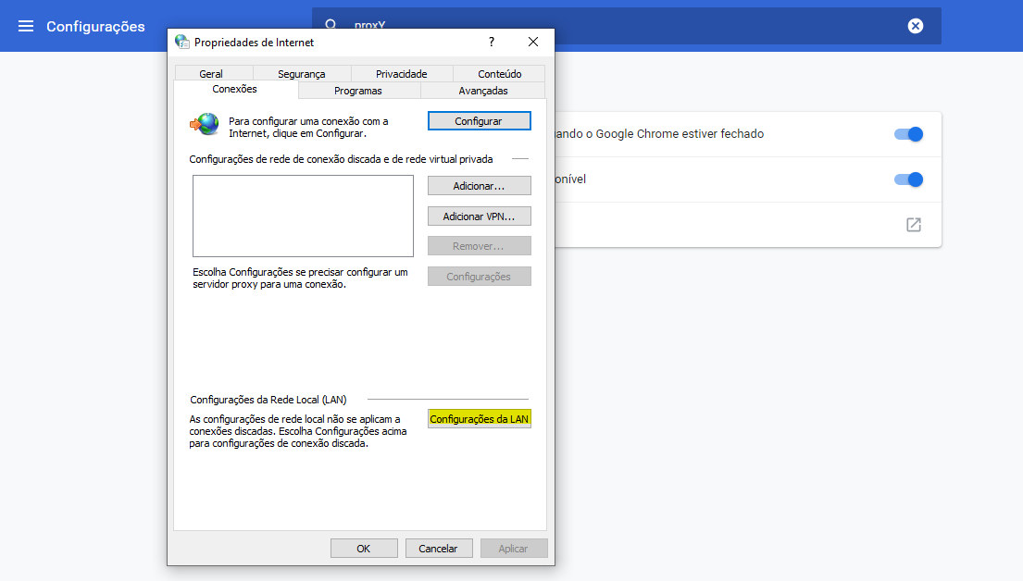
Ativação do proxy
Link: https://www.scopus.com/search
2º passo: Dados do proxy – Clicar em configurações da LAN

Slide 35
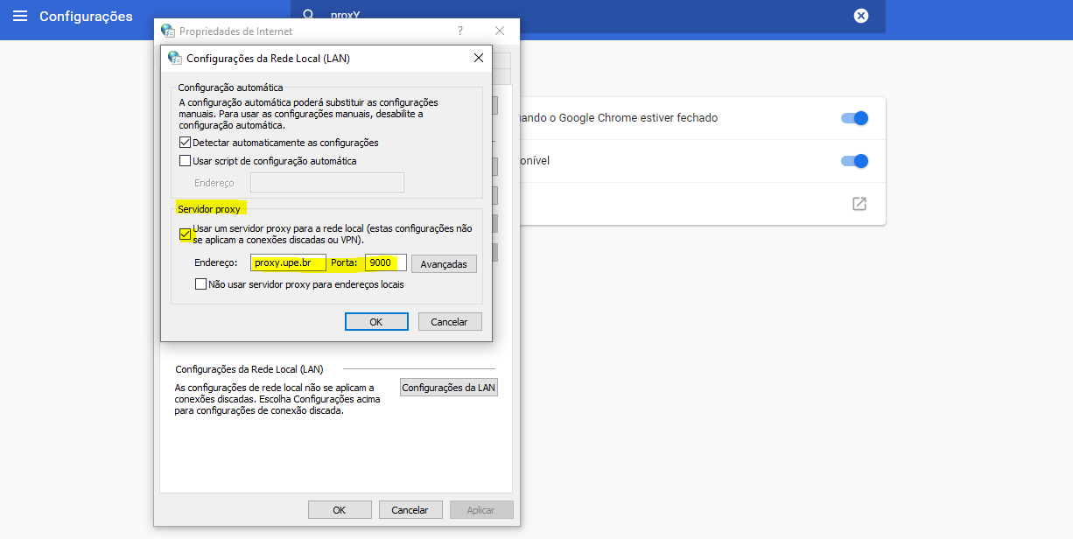
Ativação do proxy
Link: https://www.scopus.com/search
3º passo: Dados do proxy – Endereço: proxy.upe.br – Portal: 9000

Slide 36
Ativação do proxy
Link: https://www.scopus.com/search
4º passo: Login no proxy – Login: capesupe – Senha: 2012CAPESUPE

Slide 37
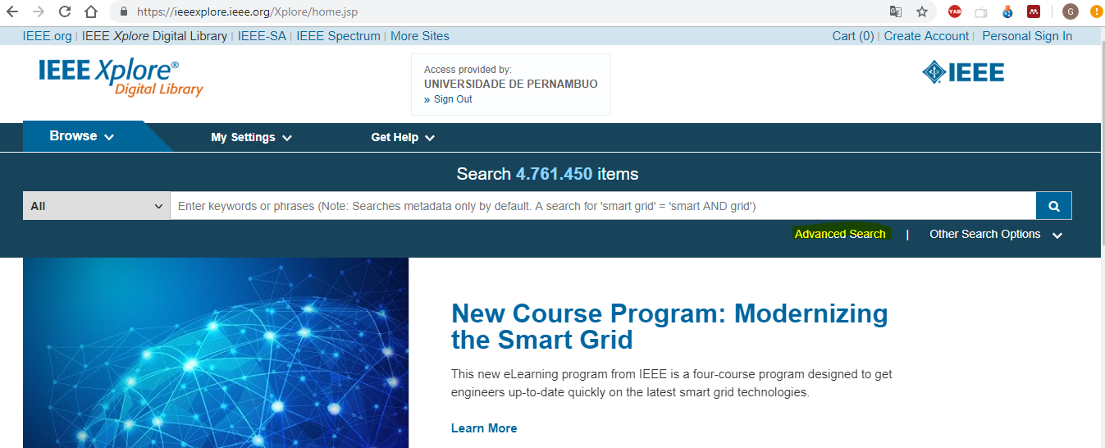
IEEE Xplore
Link: https://ieeexplore.ieee.org/Xplore/home.jsp
1º passo: Clicar em Advanced search

Slide 38
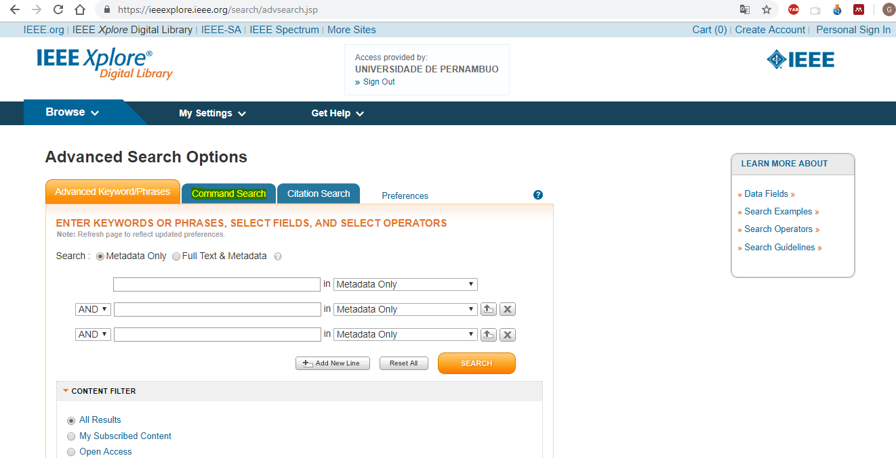
IEEE Xplore
2º passo: Clicar em Command Seach

Slide 39
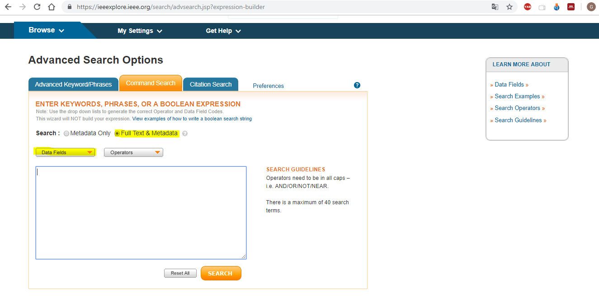
IEEE Xplore
3º passo: Selecionar Full Text & Metadata, observar opções na caixa de seleção Data Fields

Slide 40
IEEE Xplore
4º passo: Aplicação: (("Abstract":"Business value" OR "Abstract":"Value") AND ("Abstract":"Agile development" OR "Abstract":"Agile software development“ OR "Abstract":"Agile Methodologies" OR "Abstract":"Agile methods" OR "Abstract":"Agile projects" OR "Abstract":"Agile Project Management" OR "Abstract":"Scrum" OR "Abstract":"ScrumBan" OR "Abstract":"Scrum/XP hybrid" OR "Abstract":"Extreme Programming" OR "Abstract": "XP" OR "Abstract":"Lean" OR "Abstract":"Lean software development" OR "Abstract":“Kanban”))

Slide 41
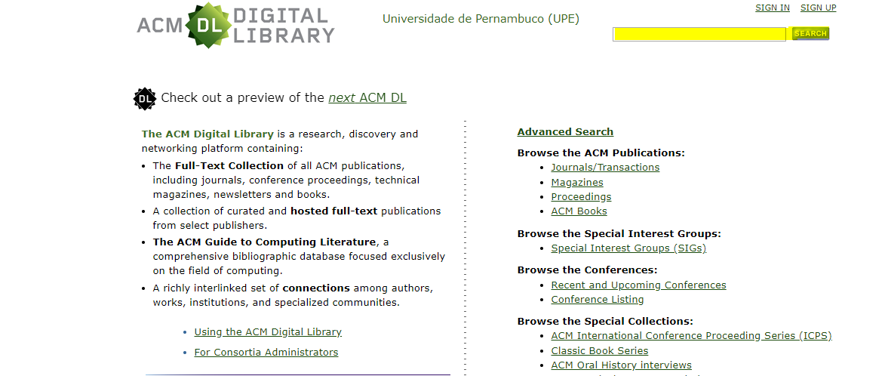
ACM
Link: https://dl.acm.org/
1º passo: Inserir string nessa caixa de seleção

Slide 42
ACM
2º passo: Aplicação: recordAbstract:(("Agile development" OR "Agile software development" OR "Agile Methodologies" OR "Agile methods" OR "Agile projects" OR "Agile Project Management" OR "Scrum" OR "ScrumBan" OR "Scrum/XP hybrid" OR "Extreme Programming" OR "XP" OR "Lean Development“ OR "Lean software development" OR “Kanban”) AND ("Business Value" OR "Value"))

Slide 43
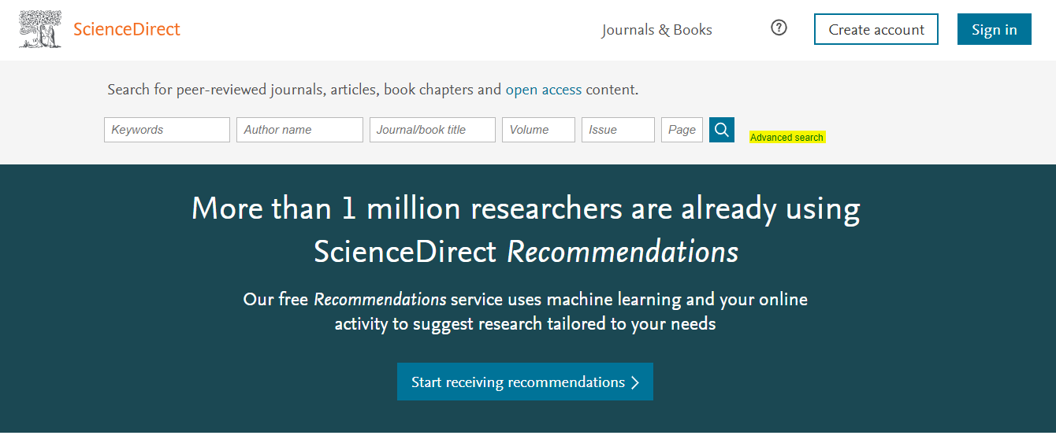
Science direct
Link: https://www.sciencedirect.com/
1º passo: Clicar em advanced search

Slide 44
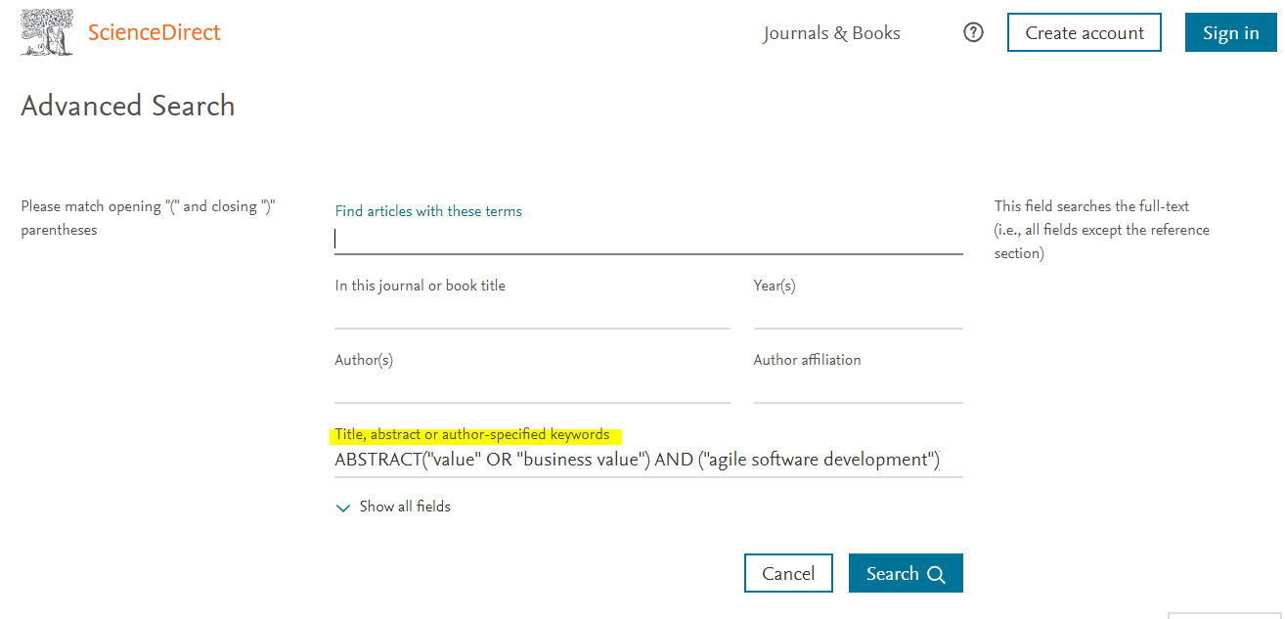
IEEE Xplore
2º passo: Aplicar string no campo marcado em amarelo

Slide 45
ACM
3º passo: Aplicação: ABSTRACT("value" OR "business value") AND ("agile software development"))

Slide 46
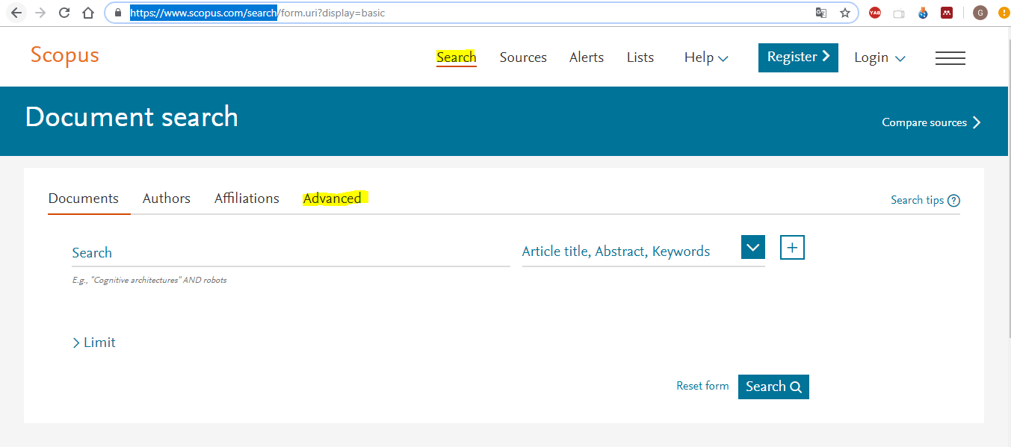
Scopus
1º passo: Clicar em search
2 º passo: Clicar em advanced
Link: https://www.scopus.com/search

Slide 47
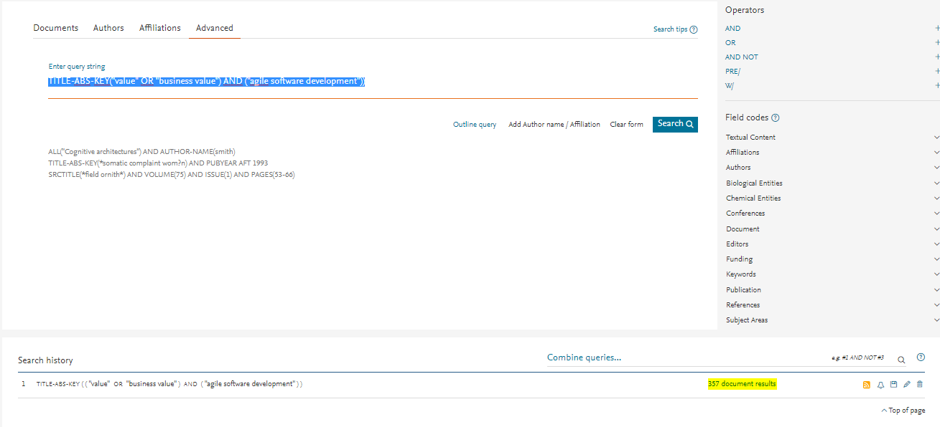
Scopus
3º passo: Aplicar string - TITLE-ABS-KEY("value" OR "business value") AND ("agile software development"))
4 º passo: Clicar nos resultados marcado em amarelo na imagem

Slide 48
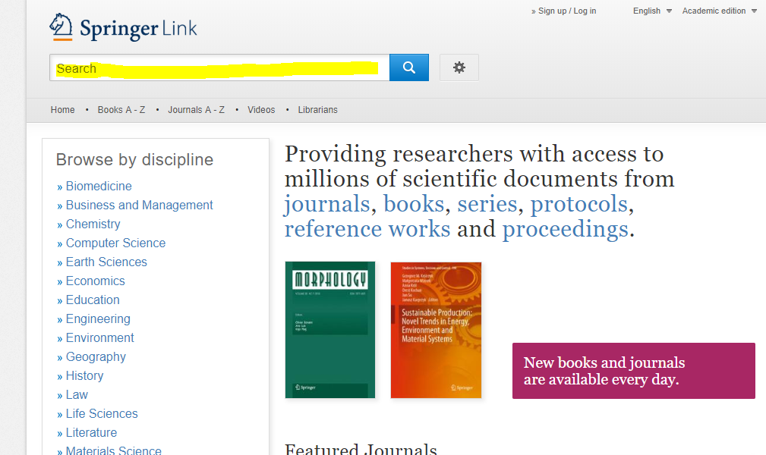
Springer
Link: https://link.springer.com/
1º passo: Aplicar string na caixa de seleção marcada em amarelo na imagem

Slide 49
Springer
Link: https://link.springer.com/
2º passo: Aplicação: ("value" OR "business value") AND ("agile software development"))

